Slide 1
MD 107 Finland
Auta Lasta Auta Perhettä
24.9.2023

Slide 2

ALOITUS
Päätä koska on oikea aika järjestää
  Adventti, Äitienpäiväaatto
Mitä, Missä ja Milloin
Kasaa ryhmä ja varmista resurssit
  Yksin vai Yhdessä
Ole yhteydessä kauppiaaseen
  Tiedote tarvittaessa?
Kenelle kerätään
  Kohde (Jokaisen on tiedettävä)
Mainostaminen

Slide 3


Valmistele & Mainosta
Flyer:it
Julisteet / Rollup:it
Ennakkomainonta
Some
Julisteet
  Julkiset tilat
Paikallislehdet
Päivystysvuorot
  Riittävät resurssit

Slide 4

Kaupassa
Portit
Näkykää
Kärryt/pöytä
Säilytys
Kuvia

Slide 5

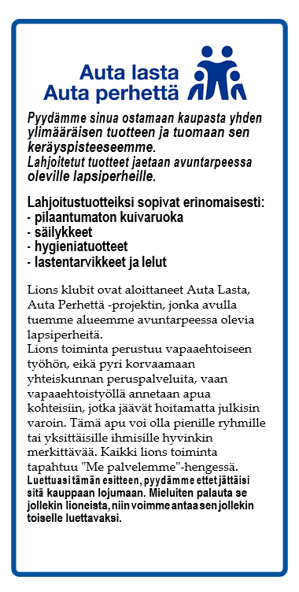
Kaupassa
Portit
Näkykää
Kärryt/pöytä
Säilytys
Kuvia

Slide 6
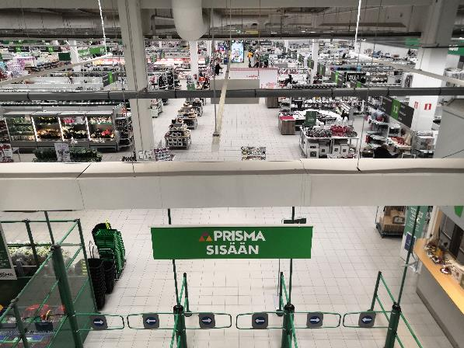
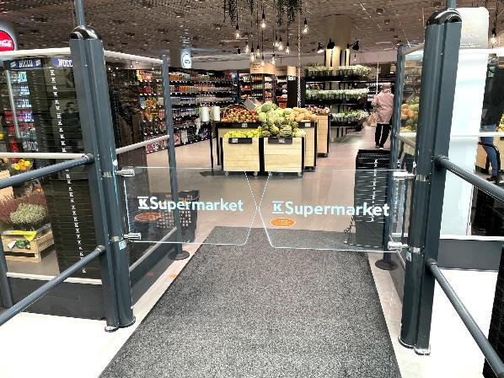
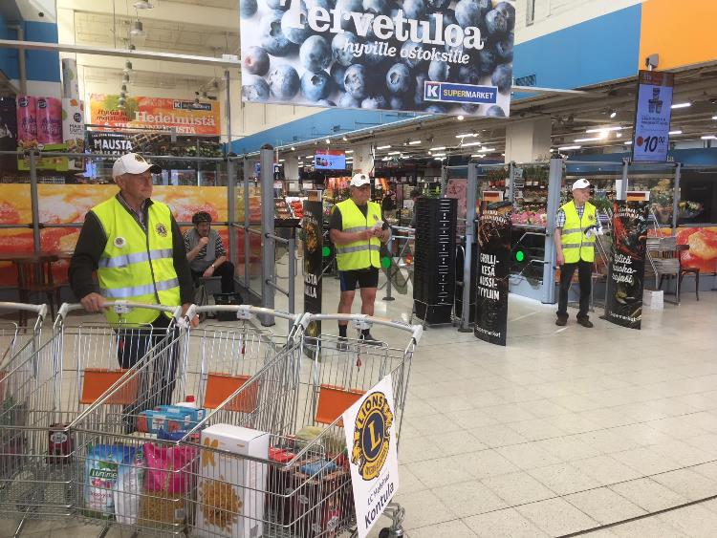
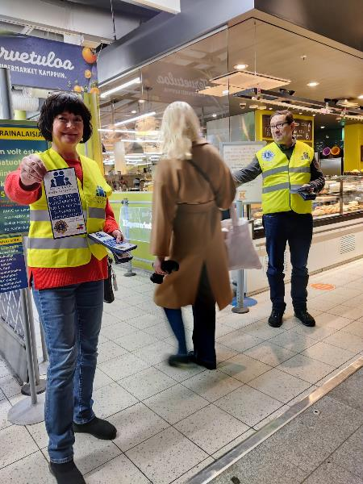
Kaupassa
Portit
  Joka portilla 1 hlö
Näkykää
Kärryt/pöytä
Säilytys
Kuvia

Slide 7

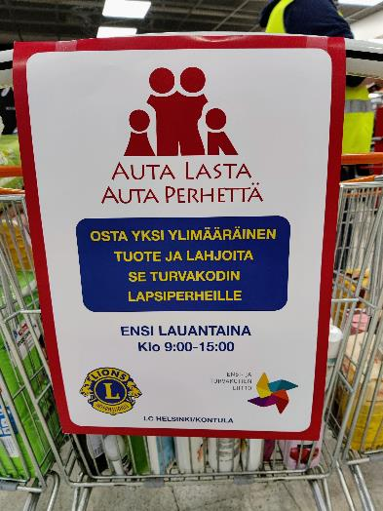
Kaupassa
Portit
Näkykää
Kärryt/pöytä
Säilytys
Kuvia

Slide 8
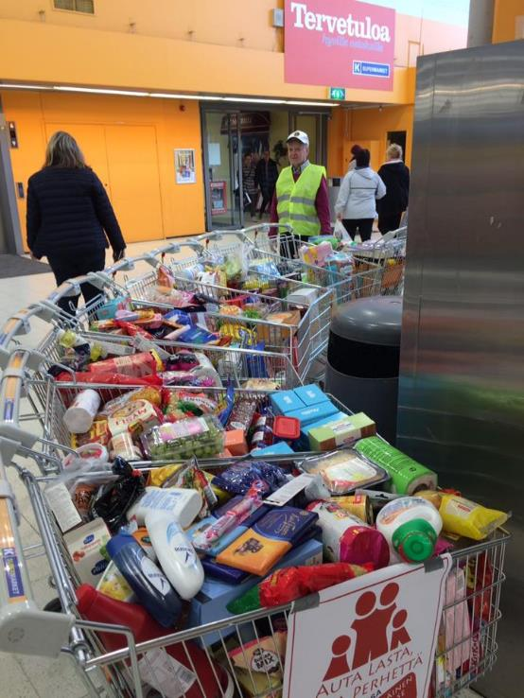
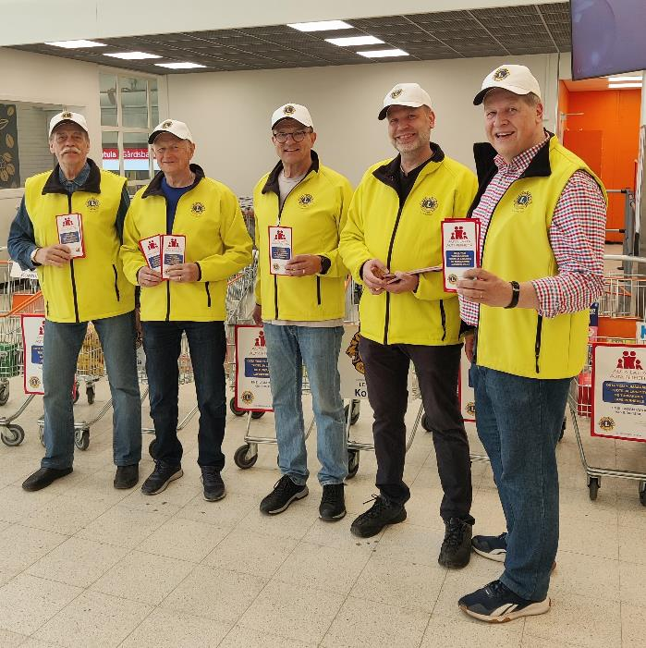
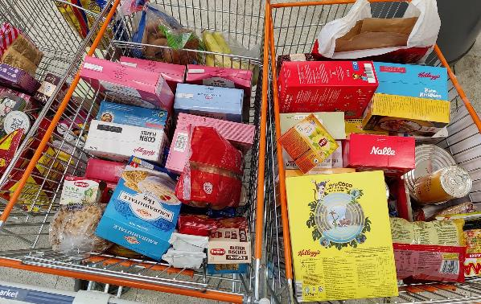
Kaupassa
Portit
Näkykää
Kärryt/pöytä
Säilytys
Kuvia

Slide 9
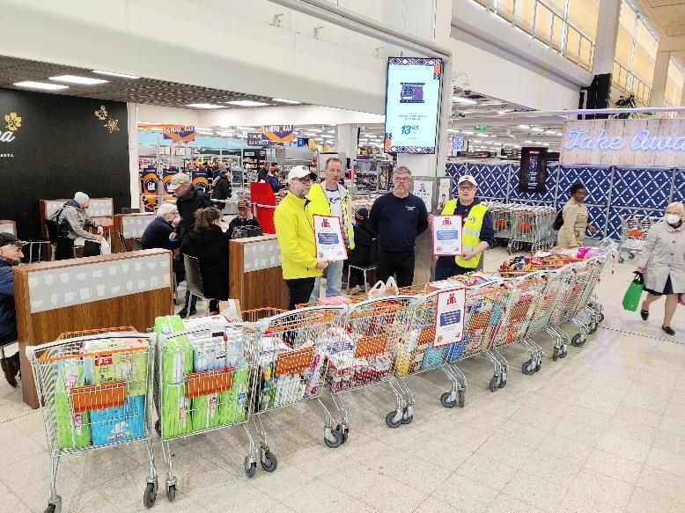
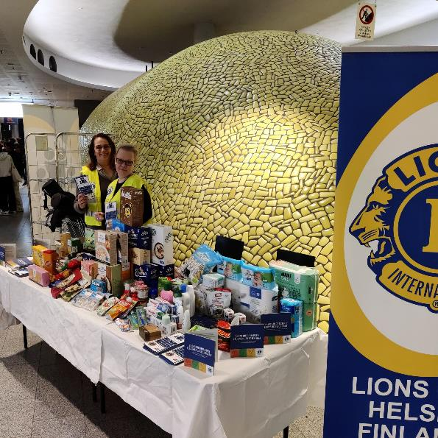
Kaupassa
Portit
Näkykää
Kärryt/pöytä
  1 hlö minimi
Säilytys
Kuvia

Slide 10
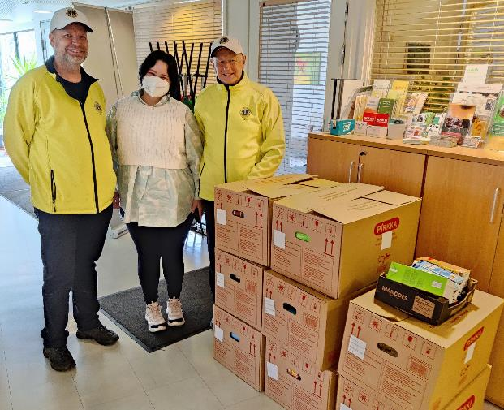
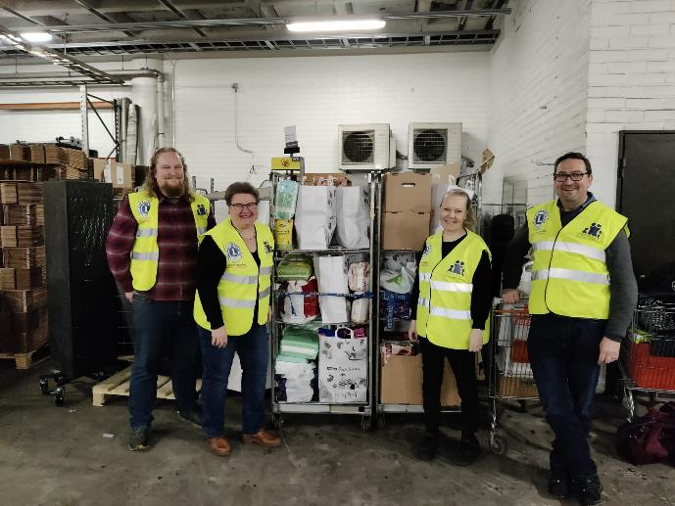
Kuljetus/Luovutus
Säilytys
  Sopikaa kauppiaan kanssa
Kuljetus
  Suunnitelkaa etukäteen
Luovutus
  Varmistakaa, että vastaanottaja on paikalla
Jako tarpeen mukaan
  Ylitarjonta?
Kuvia

Slide 11
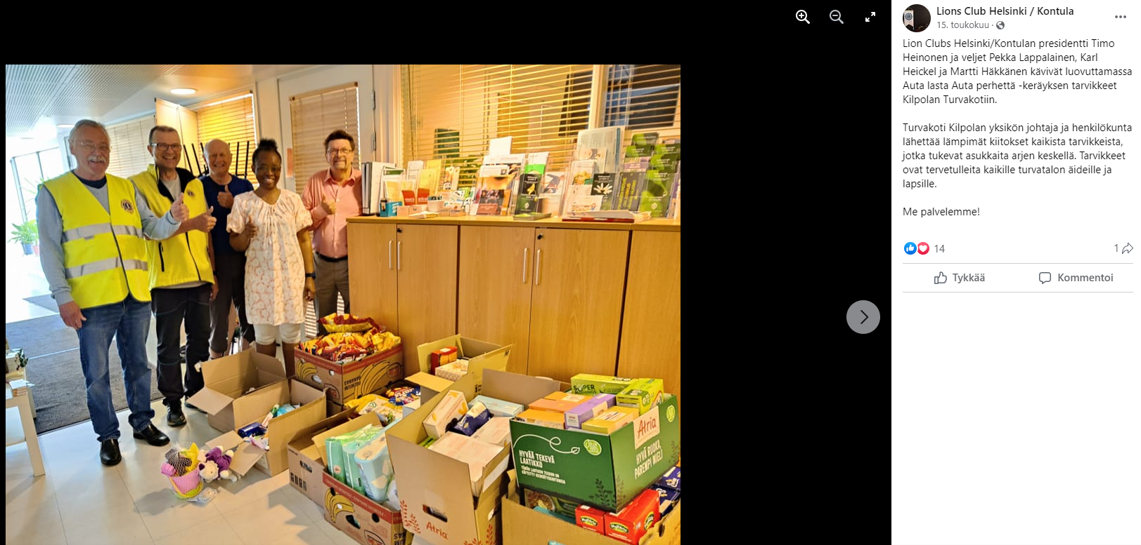
Tiedottaminen
Paikallislehdet
Some
Klubin WWW-sivut
Piirin WWW-sivut
Liiton mediat
Jne.

Slide 12
Tiedottaminen
#LionsFinland
#lions
#suomenlionsliitto
#lionsklubi
#montatapaatehdähyvää
#AutaLasta
#autalastaautaperhettä
#hyvänpäivä
#vuodenhyväntekijä
#hyväntekeväisyys
#LionsSuomenMerkityksellisinAuttaja203
#klubinomatili
Paikallislehdet
Some
Klubin WWW-sivut
Piirin WWW-sivut
Liiton mediat
Jne.

Slide 13

Aktiviteetin loppuanalyysi
Mikä meni hyvin
Mikä ei mennyt hyvin
Mitä pitää parantaa seuraavalla kerralla

Slide 14

Keskustelua
Q/A
MD 107 Palvelutoimikunta

Slide 15
